Slide 1
BitcampJeju | A+
BITCAMP JEJU
Web MVC
1조 박훈 이병무 장서현 전형진
Bitcamp 1조

Slide 2

목 차 chapter | 03
01
02
03
04
05
01
02
03
04
05
메뉴 구조
ER 다이어그램
스토리 보드
클래스 다이어그램
시퀀스 다이어그램
구현
Enjoy your stylish business and campus life with BIZCAM

Slide 3
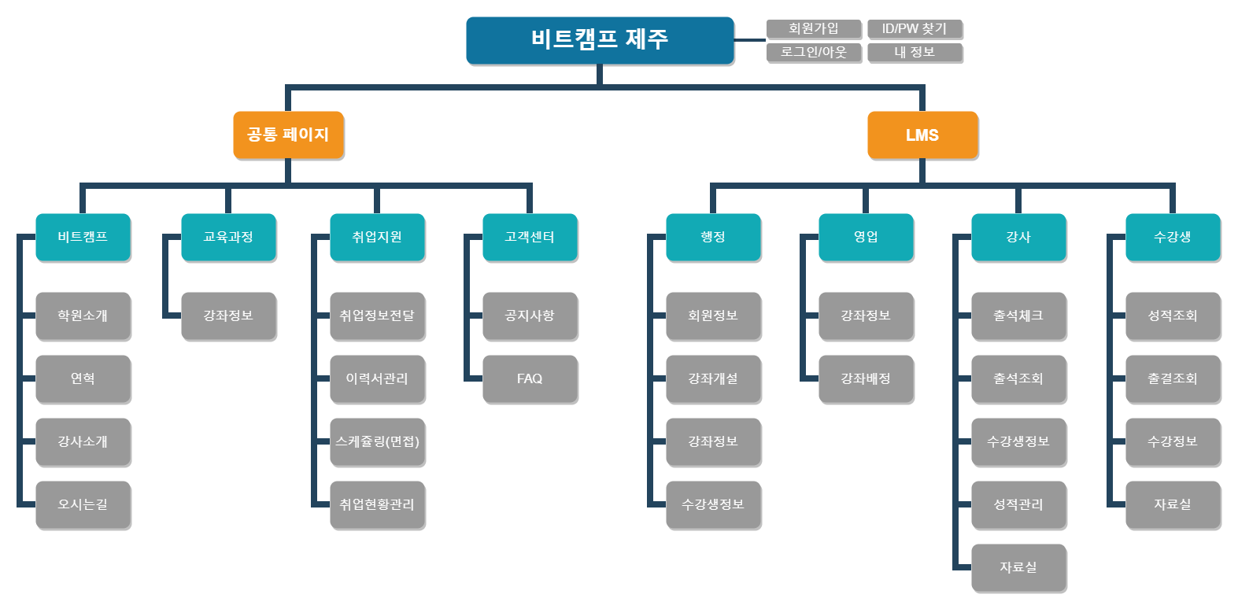
메뉴 구조 Bitcamp JEJU | 03
Enjoy your stylish business and campus life with BIZCAM

Slide 4
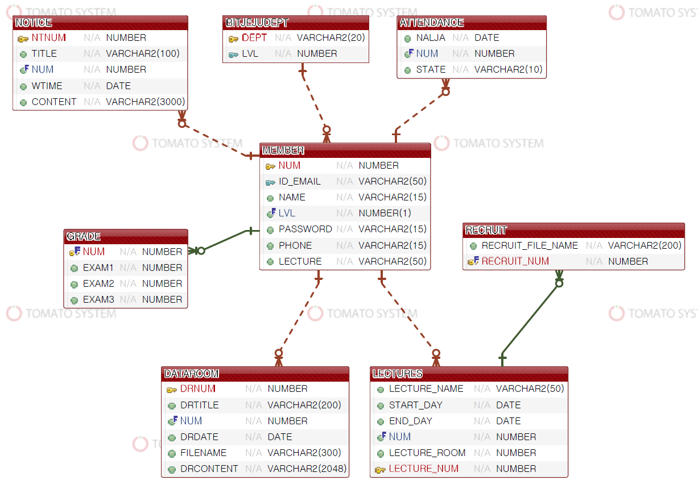
ER 다이어그램 Bitcamp JEJU | 03
Enjoy your stylish business and campus life with BIZCAM

Slide 5
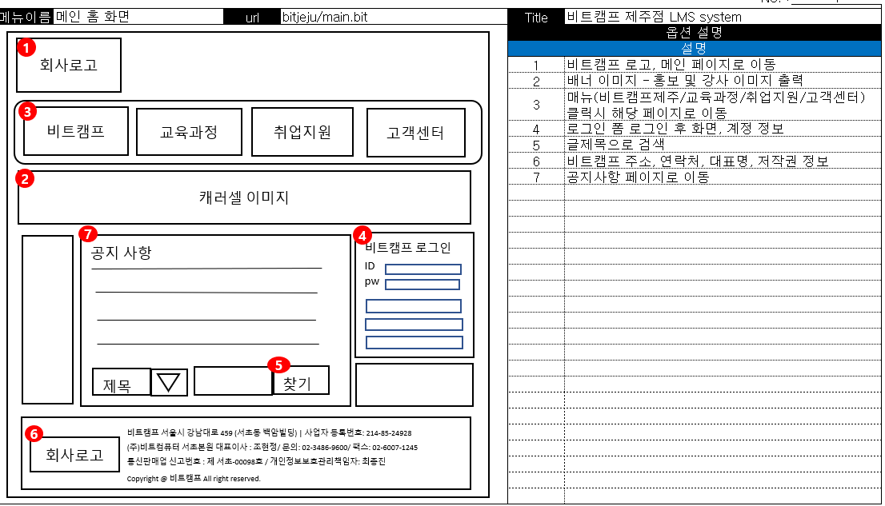
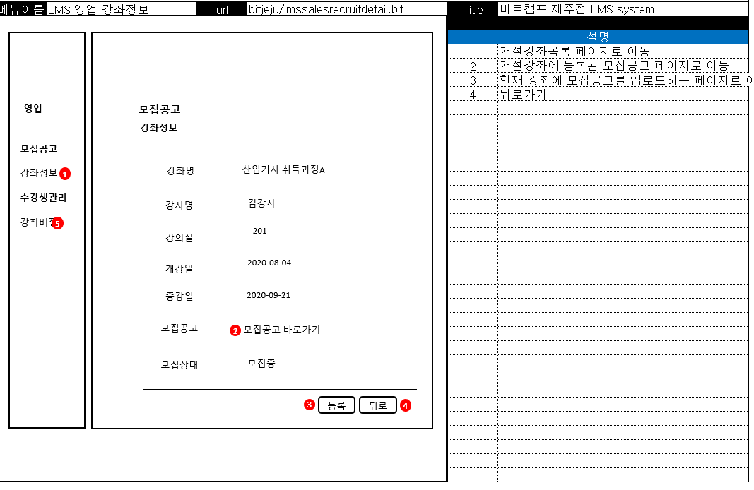
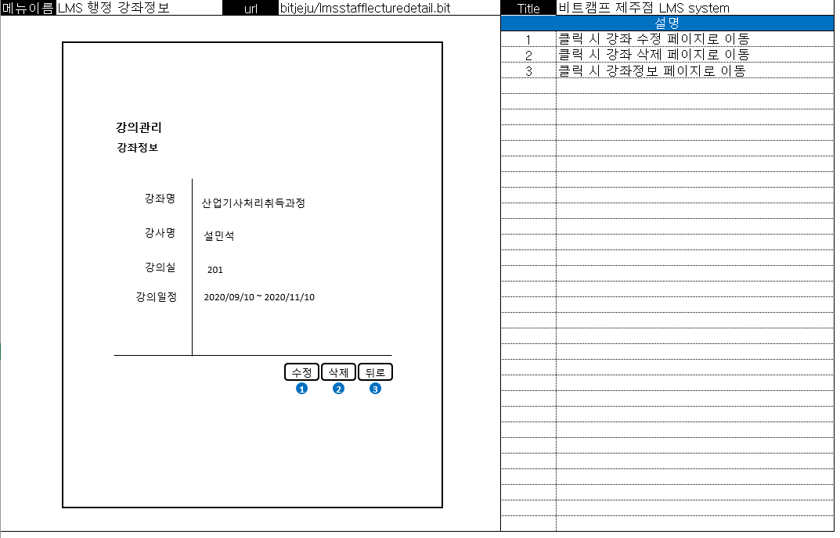
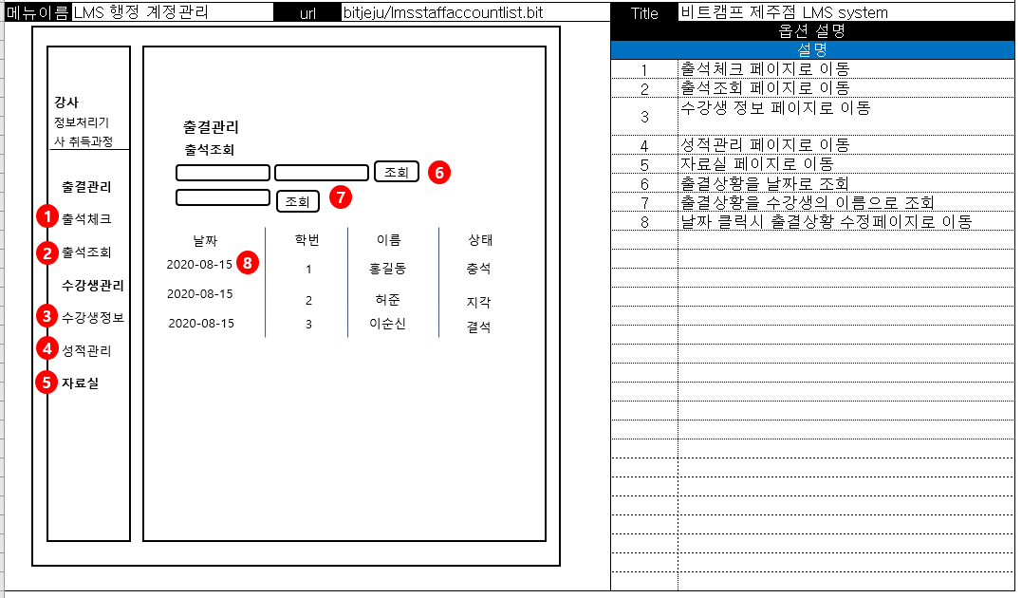
스토리 보드 Bitcamp JEJU | 03
화면설계
Bitcamp JEJU
메인 화면
메뉴 : 비트캠프 교육과정 취업지원 고객센터
로그인
영업
모집공고 강좌배정
행정
계정관리 강좌개설 수강생관리
강사, 수강생
출결 관리 성적관리 자료실
Enjoy your stylish business and campus life with BIZCAM

Slide 6
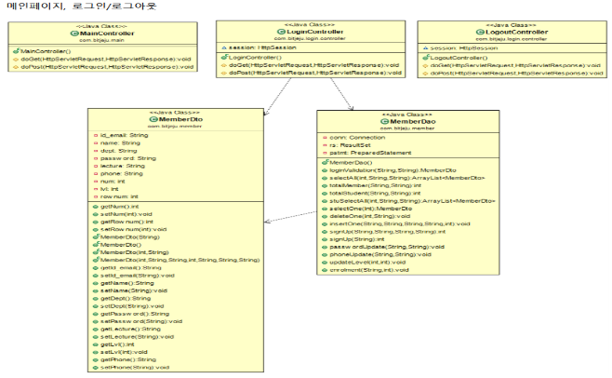
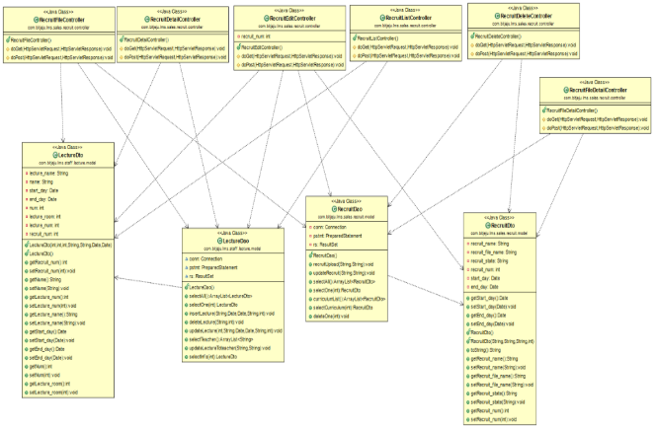
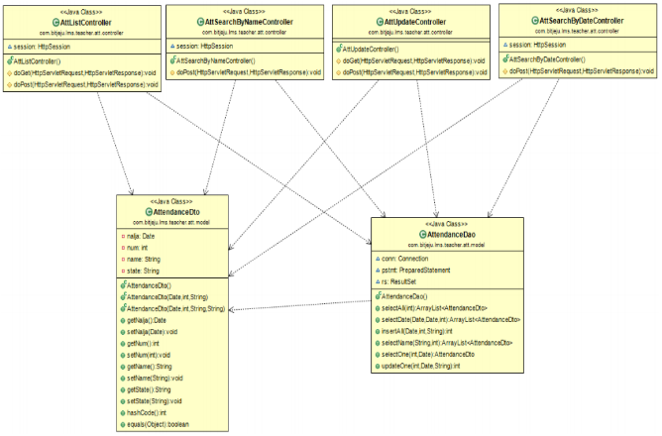
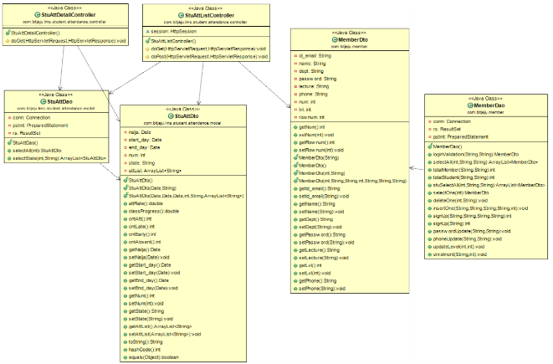
클래스 다이어그램 class diagram | 03
클래스 다이어그램
BITCAMP JEJU
메인
로그인 / 로그아웃
회원가입
내정보보기
아이디 / 비번 찾기
영업
강좌배정
모집공고
CONTENT
강사
출석조회 및 수정
성적입력
출석체크
수강생
출석조회 및 수정
성적입력
수강신청
출석체크
CONTENT
Enjoy your stylish business and campus life with BIZCAM

Slide 7
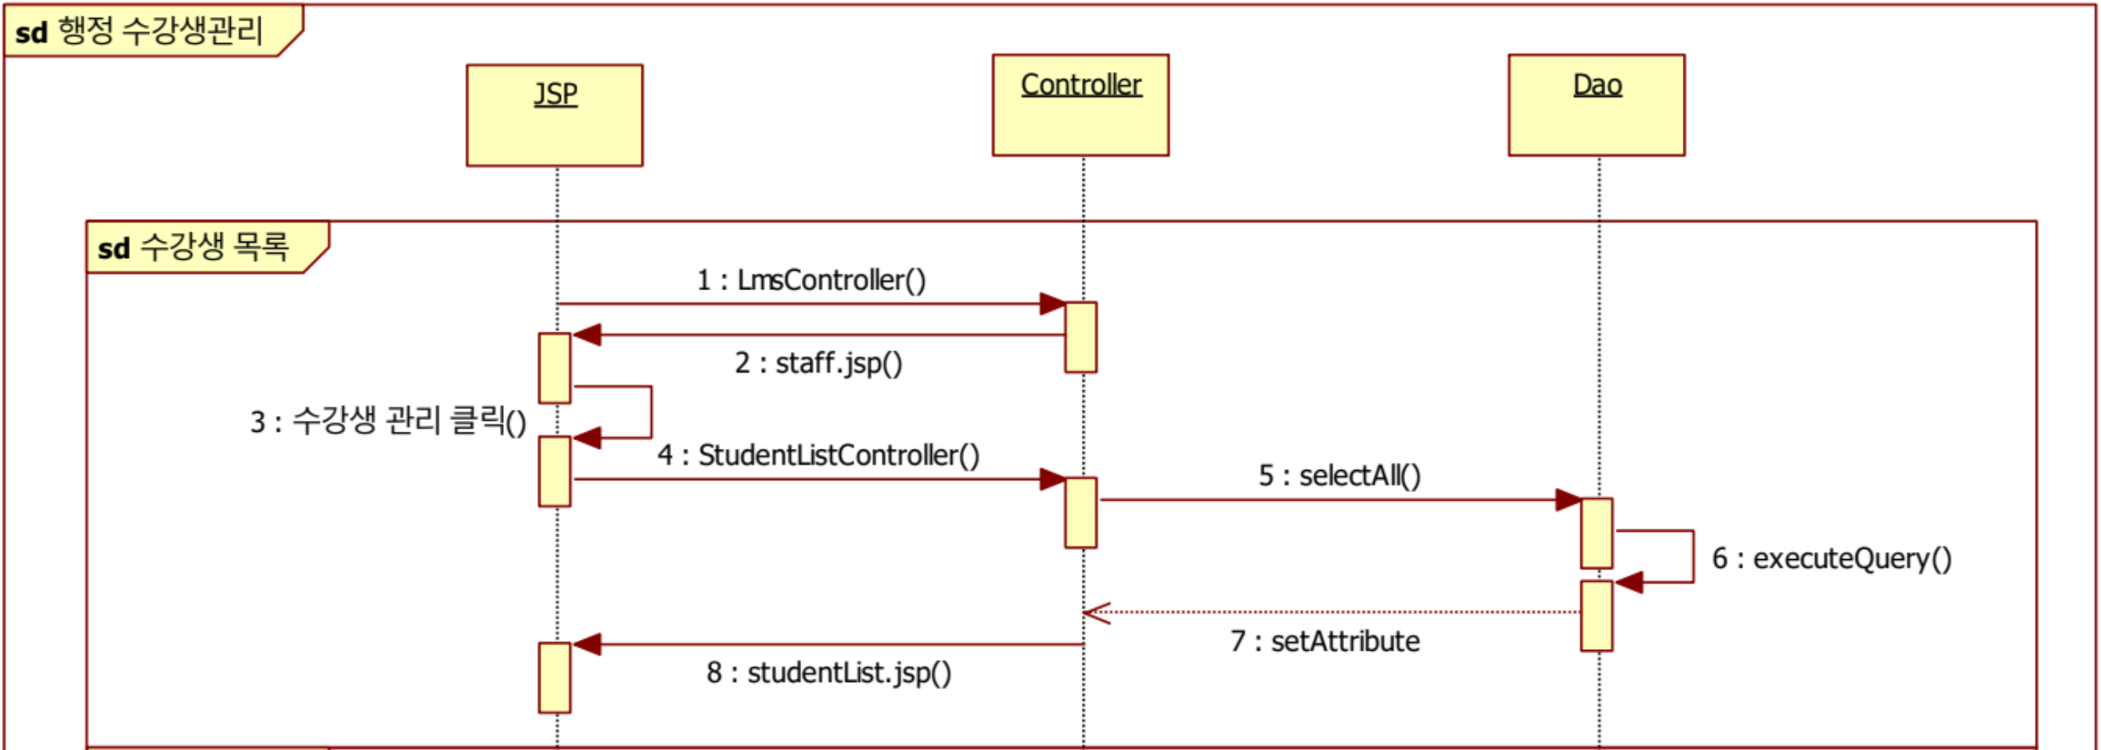
시퀀스 다이어그램 Bitcamp JEKU
시퀀스 다이어 그램 예시
페이지 별로 나누어 작성
행정, 영업, 강사, 수강생, 메인 페이지
총 다섯개의 시퀀스 다이어 그램 작성
라이프라인
파일 별로 라이프 라인 설정
각 페이지의 JSP, Controller,Dao를 라이프라인으로 설정하여 표시
Enjoy your stylish business and campus life with BIZCAM

Slide 8
구현 Bitcamp JEJU | 03
구현
담당 파트만 게시
Enjoy your stylish business and campus life with BIZCAM

Slide 9
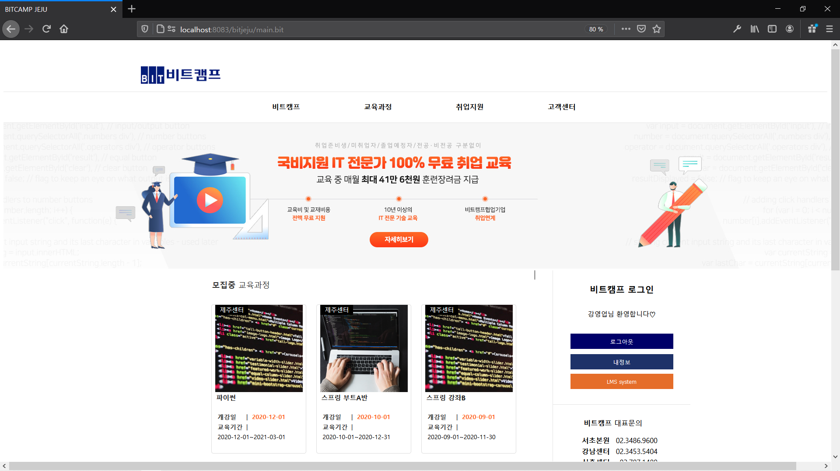
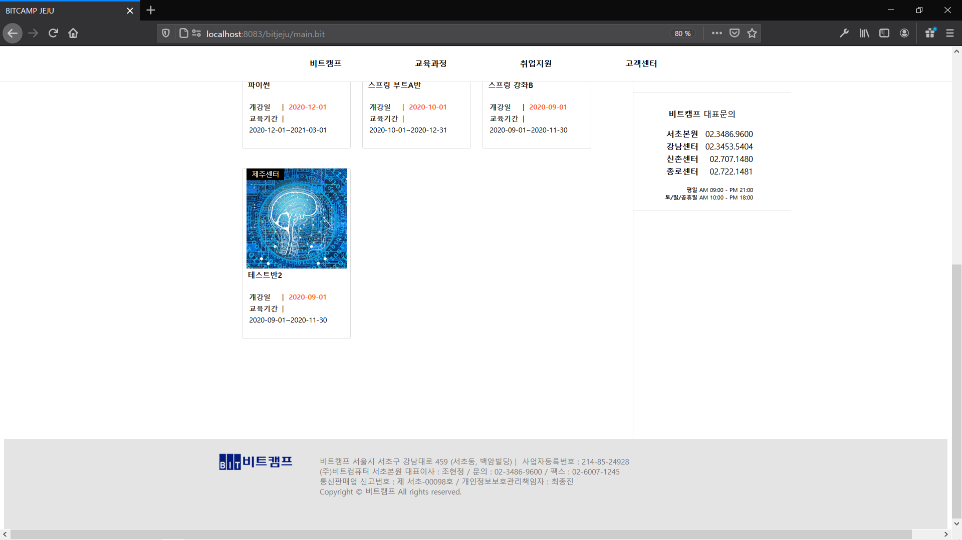
메인 페이지 Bitcamp JEKU
광고 캐러셀
로그인 및 LMS 접속 버튼
고정 메뉴 : 비트캠프 교육과정 취업지원 고객센터
모집중인 수강정보가 화면 중앙에 위치
Enjoy your stylish business and campus life with BIZCAM

Slide 10
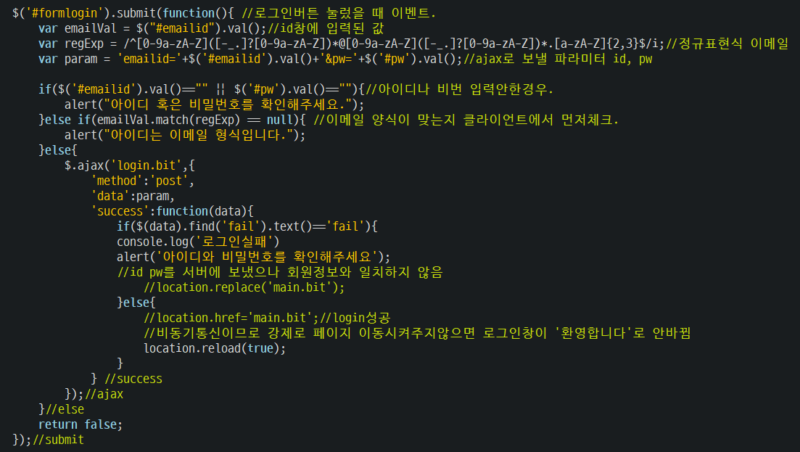
로그인 Bitcamp JEKU
모든 페이지에서 로그인폼이 보인다.
Footer에 로그인폼이 포함되어 있어서 모든 페이지에서 로그인 가능하다.
로그인은 Ajax처리하고 페이지 이동없이 로그인 처리를 하였다.
Enjoy your stylish business and campus life with BIZCAM

Slide 11
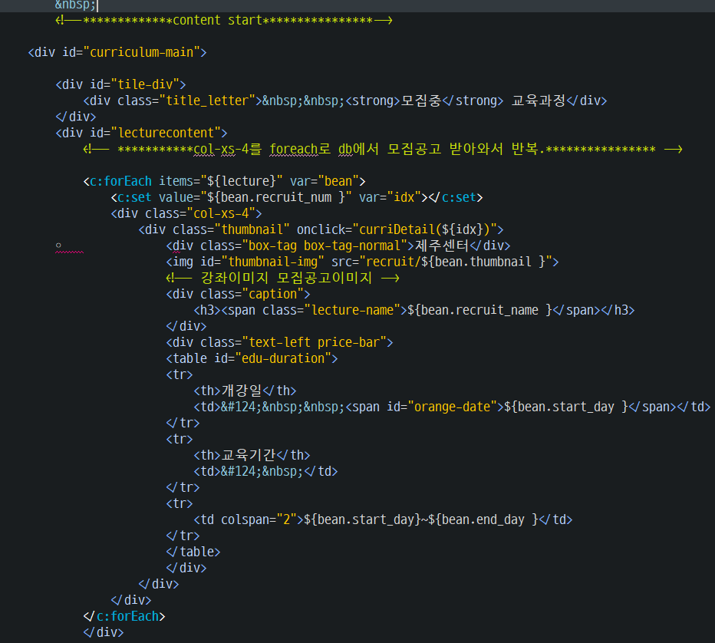
메인 페이지 Bitcamp JEKU
모집공고내용을 DB에서 받아와서 jstl로 반복한다.
Thumbnail클래스의 div에는 Jquery로 클릭 이벤트 부여해서 모집요강 페이지로 이동시킨다.
상단 헤더와 푸터, 로그인폼은 템플릿으로 따로 만들어 모든 JSP파일에서 공유한다.
Enjoy your stylish business and campus life with BIZCAM

Slide 12
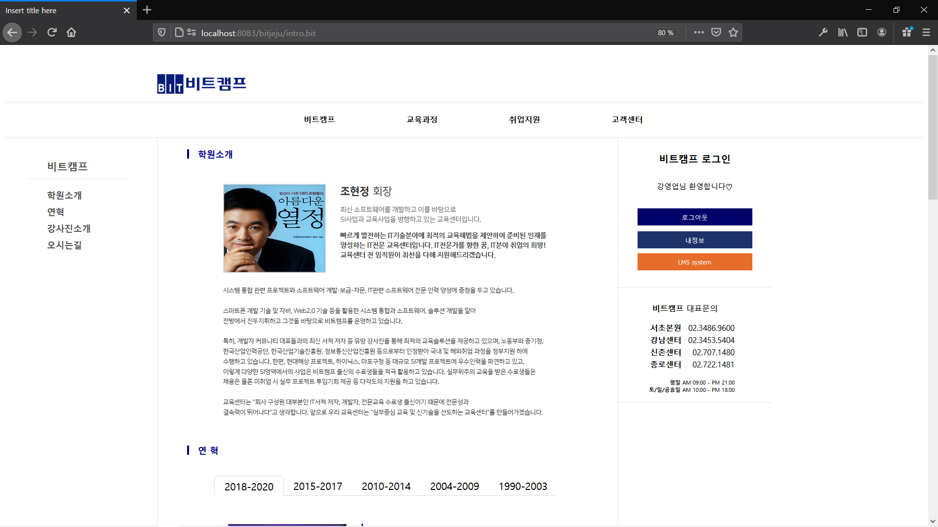
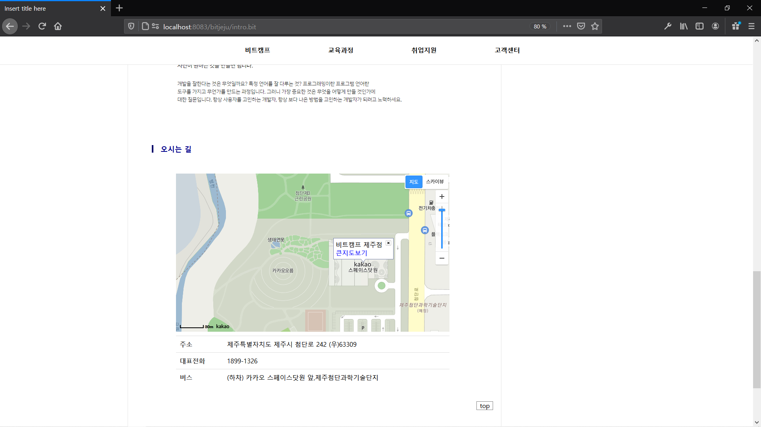
비트캠프 소개 Bitcamp JEKU
스크롤을 내리면 고정메뉴가 상단에 픽스된다.
왼쪽 메뉴를 누르면 해당정보로 스크롤이 이동한다.
학원소개, 강사진 소개, 연혁, 카카오맵 api
Enjoy your stylish business and campus life with BIZCAM

Slide 13
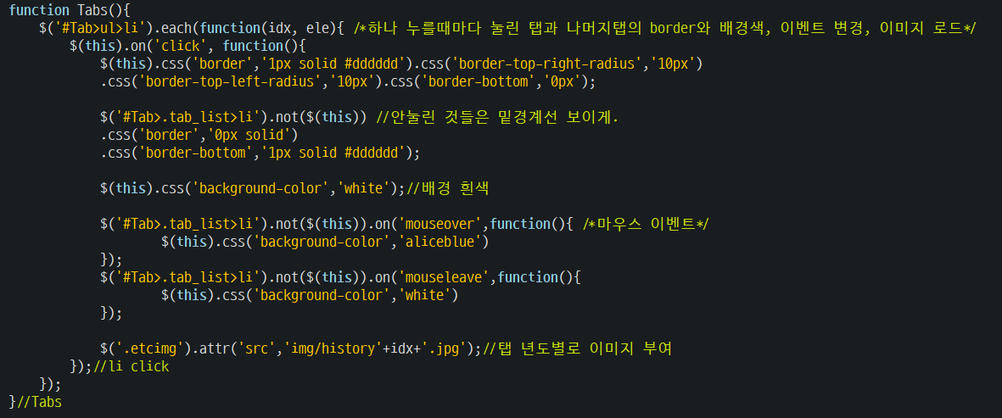
비트캠프 소개 Bitcamp JEKU
연혁과 강사소개는 자바스크립트로 동적으로 구현하였다.
원하는 연도와 강사 탭을 누르면 해당하는 내용이 div에 나타난다.
Enjoy your stylish business and campus life with BIZCAM

Slide 14
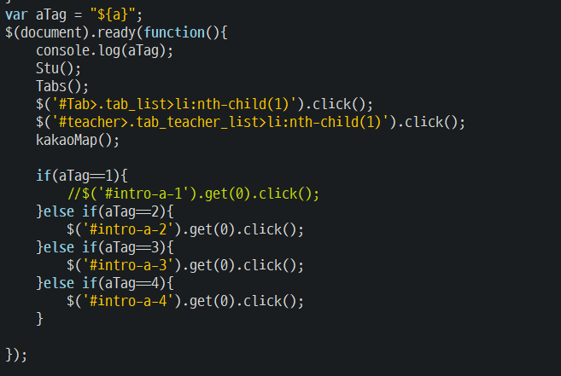
비트캠프 소개 Bitcamp JEKU
연혁과 강사소개는 첫번째 탭을 기본으로 보이게 클릭을 실행시킨다.
카카오맵을 실행시킨다.
왼쪽에 메뉴를 클릭했을 때 해당하는 요소로 이동하게끔 조건을 만들어 클릭을 실행시킨다.
Enjoy your stylish business and campus life with BIZCAM

Slide 15
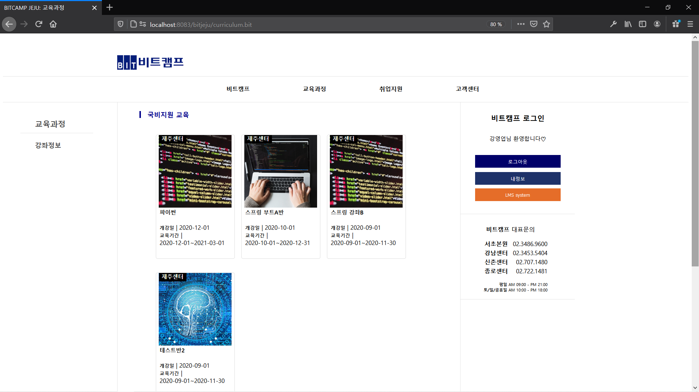
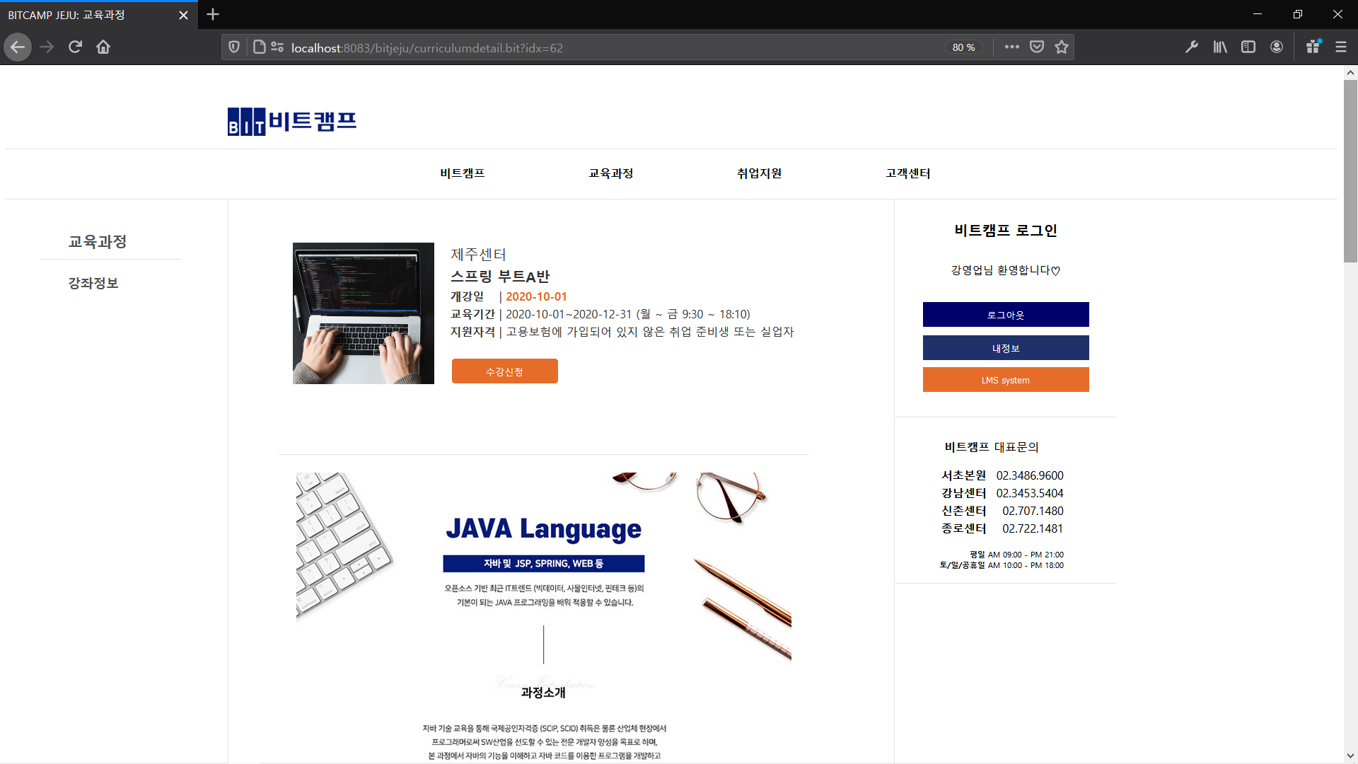
교육과정 Bitcamp JEKU
모집중인 강좌 정보가 화면 중앙에 배치
강좌 클릭하면 상세보기 페이지로 이동
수강신청은 로그인을 해야 하며 해당과목을 수강하고 있지 않는 학생만 가능하다.
Enjoy your stylish business and campus life with BIZCAM

Slide 16
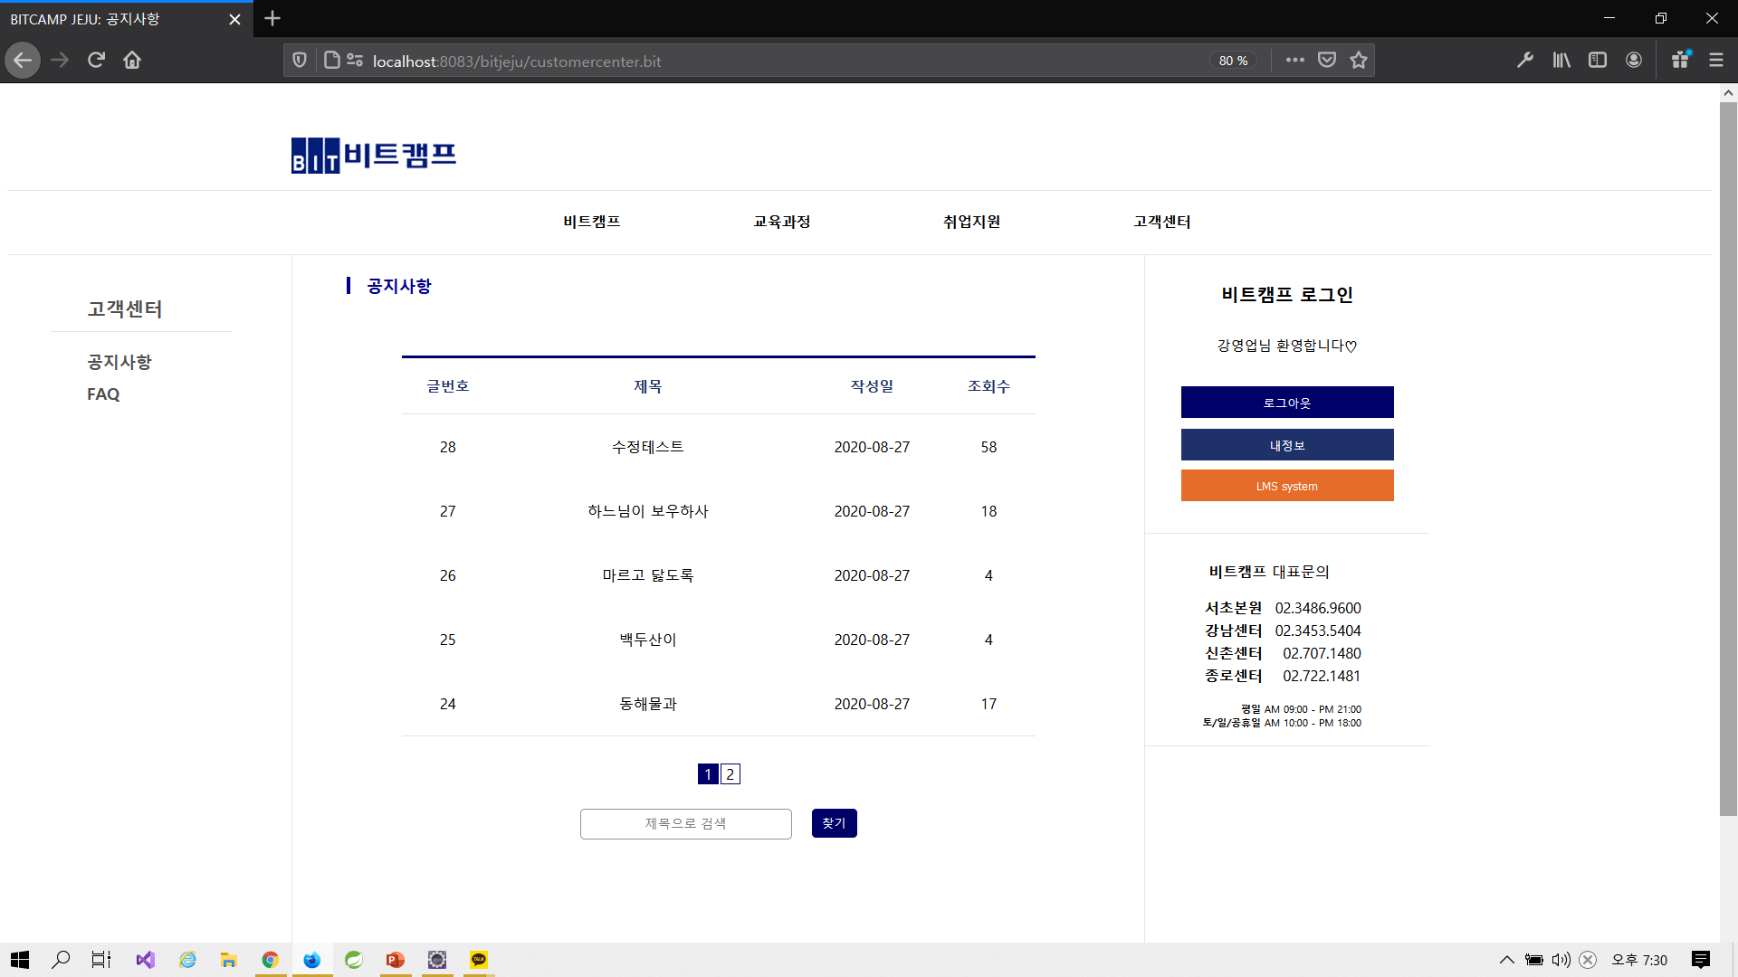
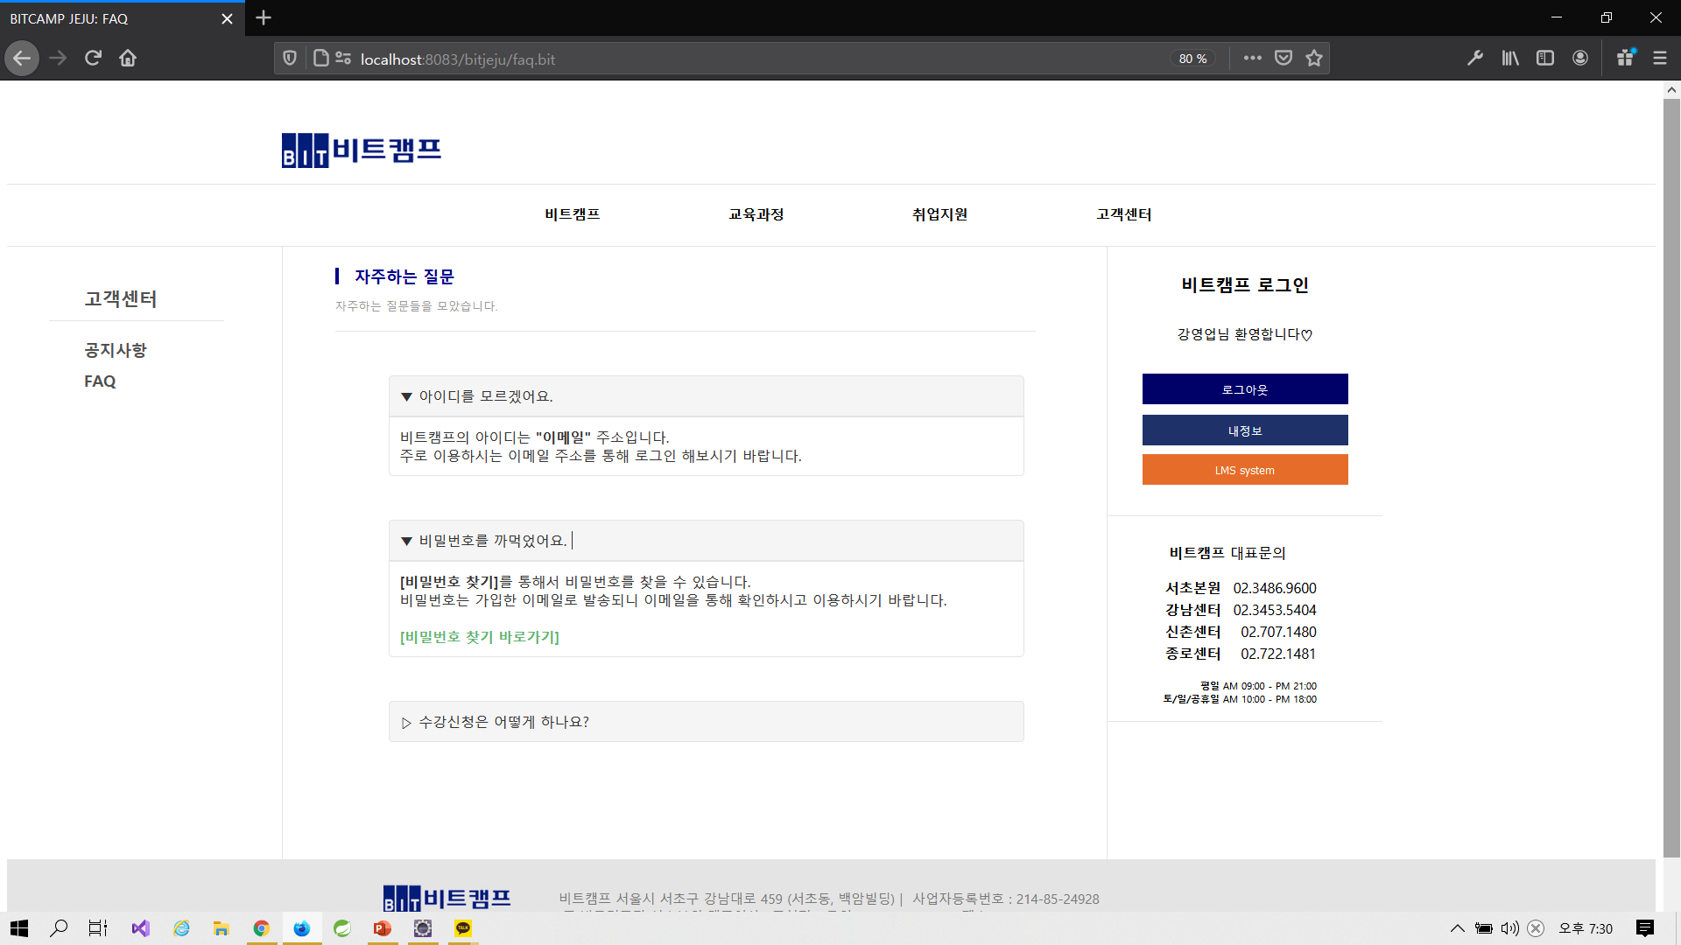
공지사항&FAQ Bitcamp JEKU
공지사항 게시판(페이징처리, 게시물 검색)
Session의 로그인 유저가 행정팀일 때만 글작성 가능
FAQ는 자주 묻는 질문 세가지를 Jquery로 클릭 했을 때 내용이 보이도록 구성
Enjoy your stylish business and campus life with BIZCAM

Slide 17
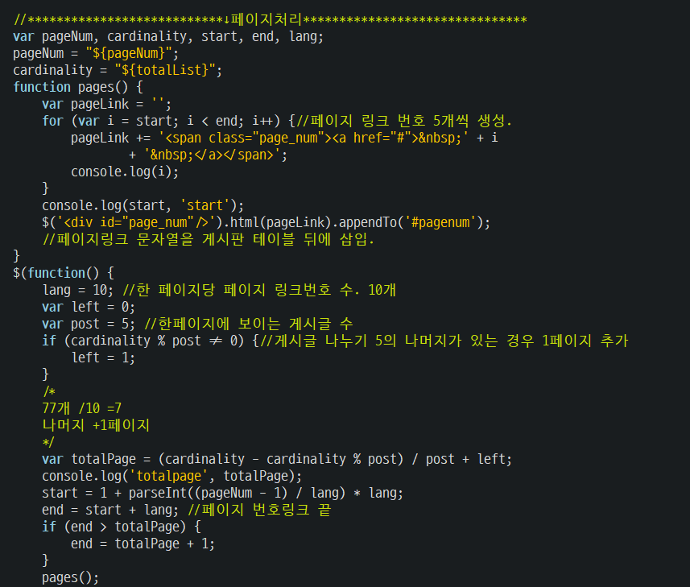
공지사항&FAQ Bitcamp JEKU
페이지 번호(pageNum), 게시글 수(cardinality), 첫 번호(start)와 마지막 번호(end), 한 페이지에 보여줄 번호 수 (lang)
반복문으로 페이지 번호 링크를 생성하는 함수를 만들고 게시판 하단 div에 append 시킨다.
페이지 로딩시 전체 게시글 수와 한페이지에 보일 게시글 수를 이용해 전체 페이지번호 수를 구한다.
Start와 end를 정한 뒤 위에서 정의한 pages() 함수를 실행시킨다.
Enjoy your stylish business and campus life with BIZCAM

Slide 18
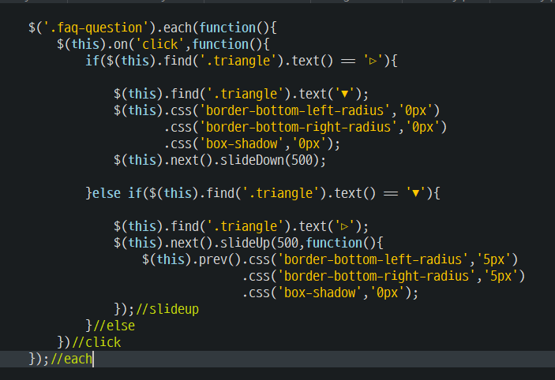
공지사항&FAQ Bitcamp JEKU
FAQ 글을 눌렀을 때 삼각형 모양의 색깔 유무로 내용이 show()인지 hide()지 구별한다.
처음 눌렀을 때는 내용을 slideDown()한다.
내용이 나와있을 때 클릭하면 slideUp()한다.
Enjoy your stylish business and campus life with BIZCAM

Slide 19
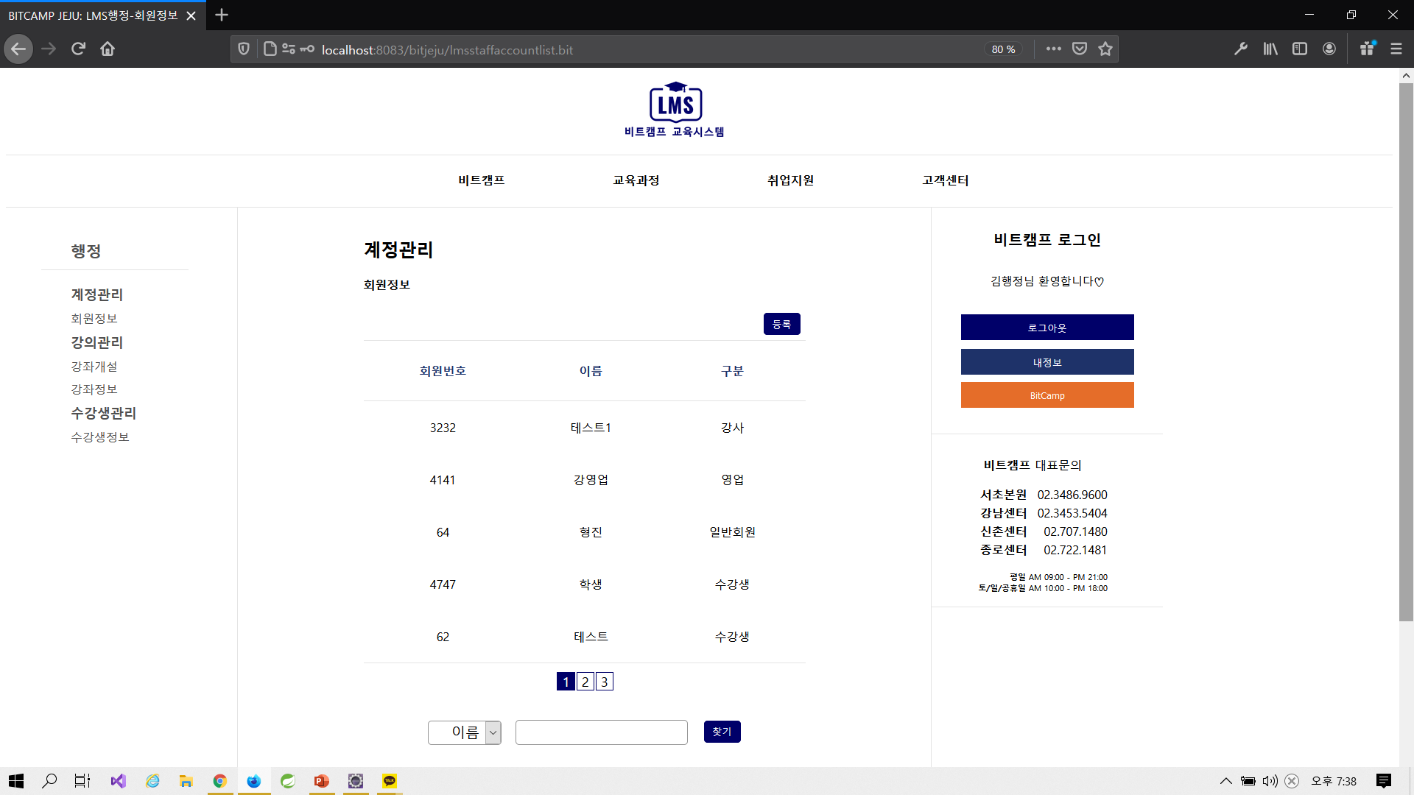
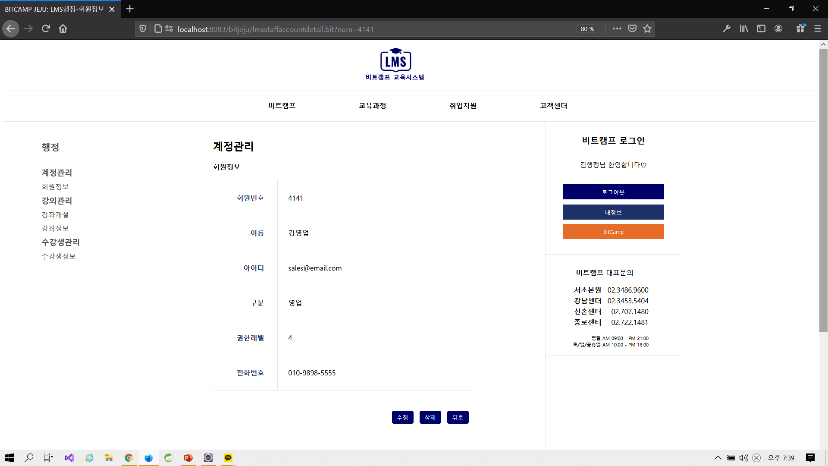
LMS 행정-계정관리 Bitcamp JEKU
행정팀 LMS 계정관리 – 모든 회원정보 열람 가능, 정보 수정 및 삭제, 등록이 가능하다.
페이징 처리
회원 이름, 분류로 검색 가능
Enjoy your stylish business and campus life with BIZCAM

Slide 20
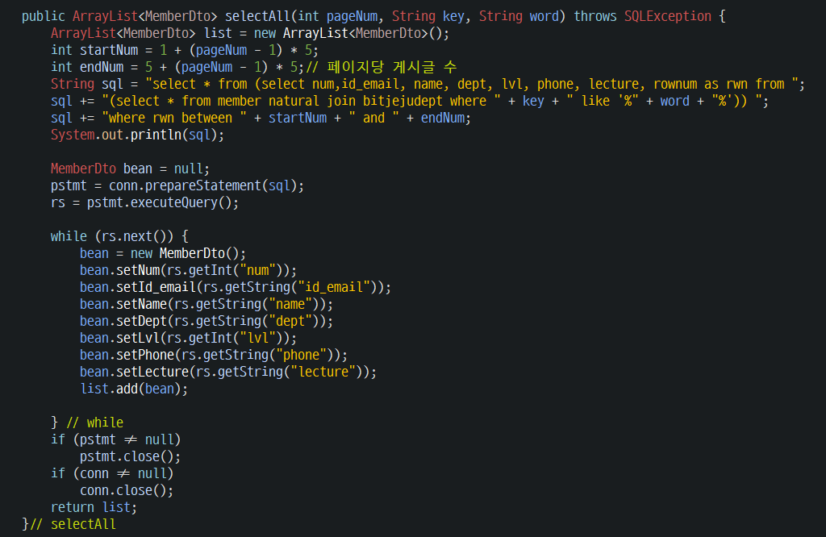
LMS 행정-계정관리 Bitcamp JEKU
항상 페이지 번호와 검색옵션(key 제목 등), 검색단어를 파라미터로 받아 SQL문에 적용한다.
회원정보Dto 객체에 ResultSet을 담아 ArrayList로 반환한다.
뷰에서 list를 받아 게시판에 회원정보를 출력한다.
Enjoy your stylish business and campus life with BIZCAM

Slide 21
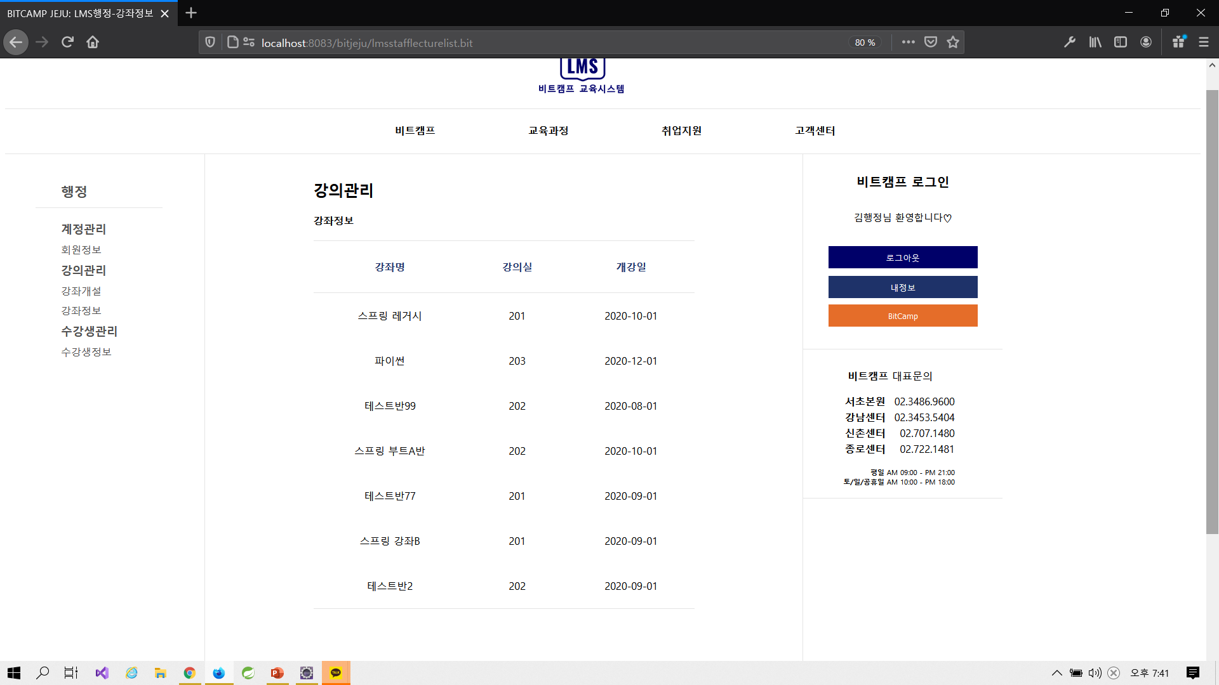
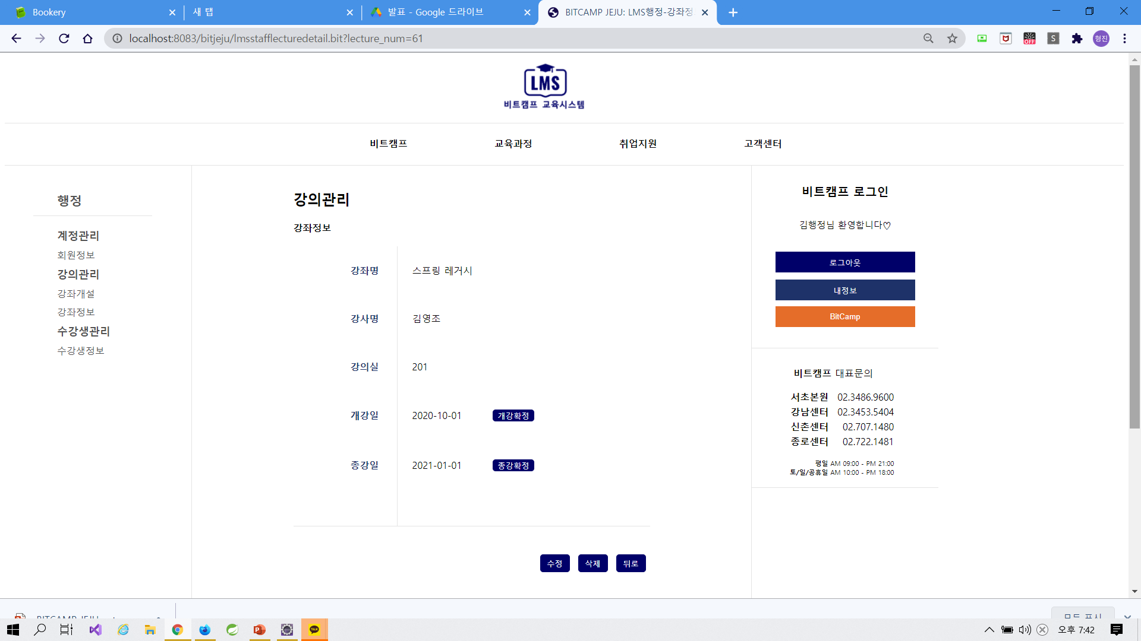
LMS 행정-강좌 Bitcamp JEKU
강좌 개설 가능
강좌 개강, 종강 확정 가능
강좌 정보 수정, 삭제 가능
Enjoy your stylish business and campus life with BIZCAM

Slide 22
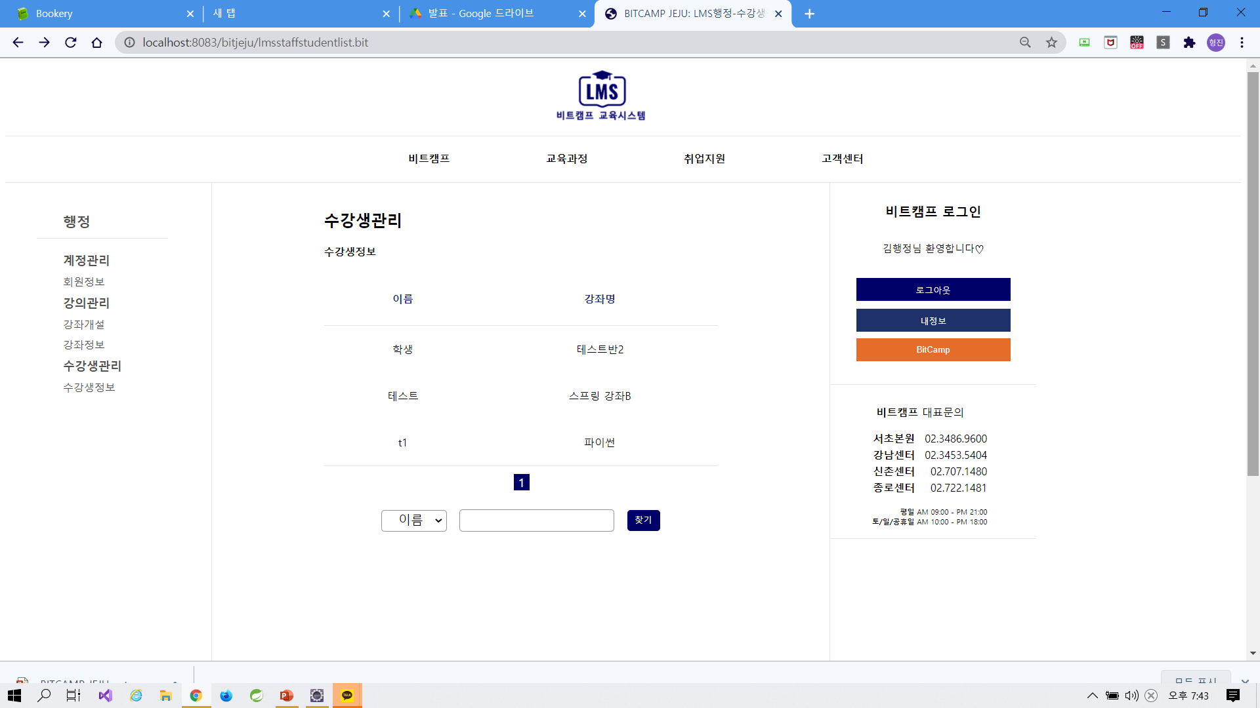
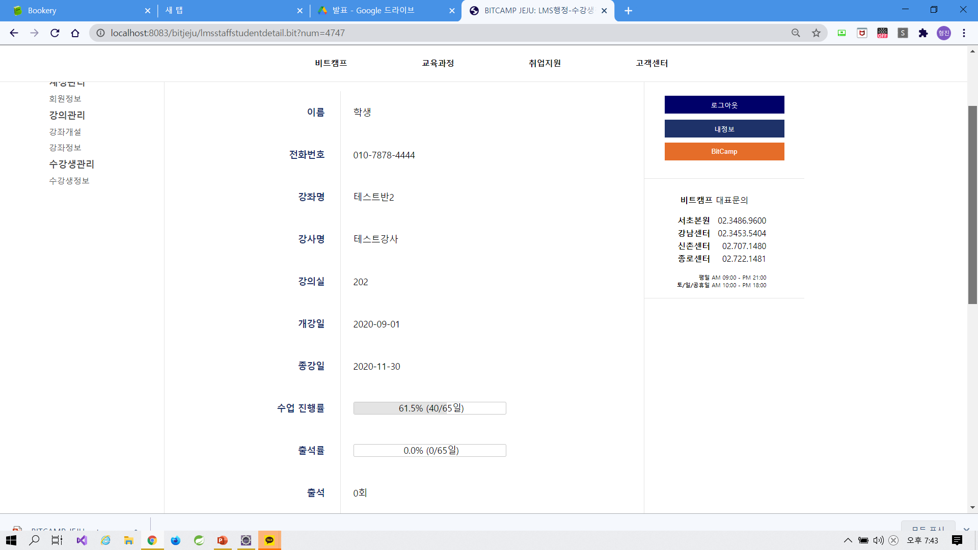
LMS 행정-수강생 Bitcamp JEKU
수강생 전체 조회 가능
수강생 정보 열람가능
출석률이 80% 미만인 학생은 삭제 가능
Enjoy your stylish business and campus life with BIZCAM

Slide 23
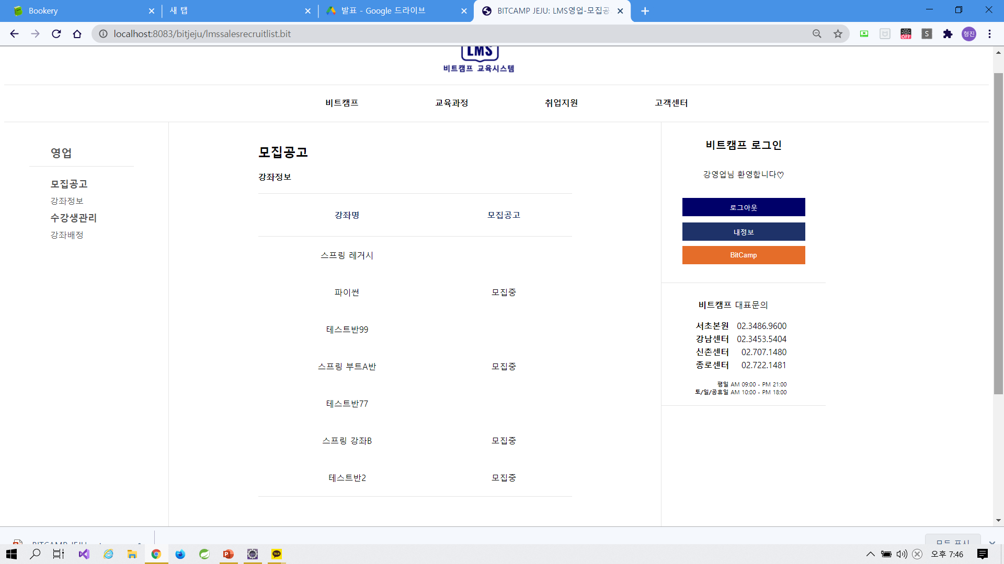
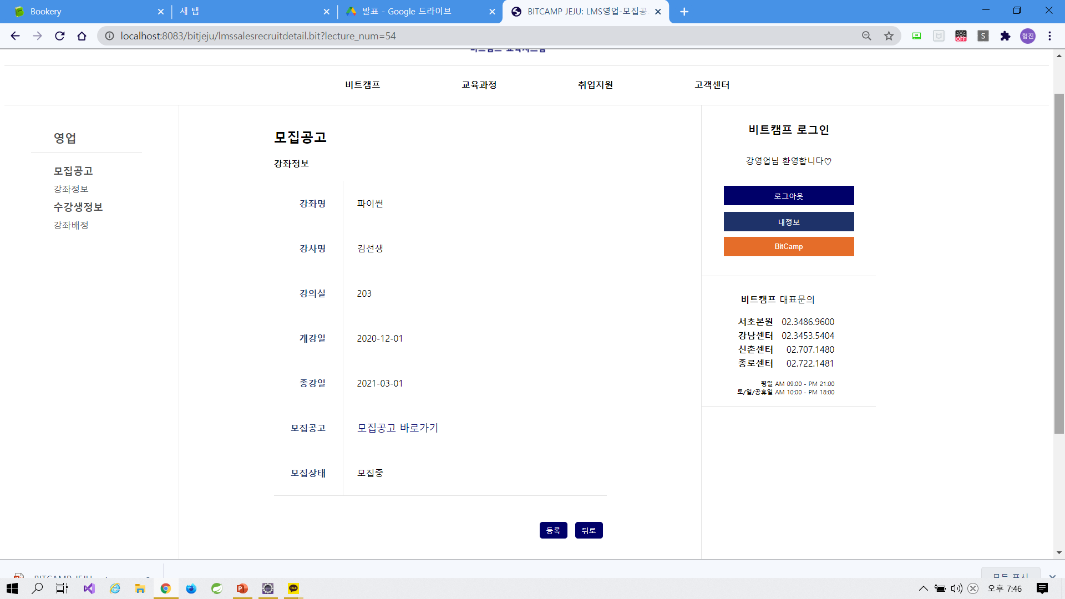
LMS 영업-모집Bitcamp JEKU
행정팀이 개설한 강좌정보 열람 가능
개설된 강좌에 모집공고 업로드 가능
Enjoy your stylish business and campus life with BIZCAM

Slide 24
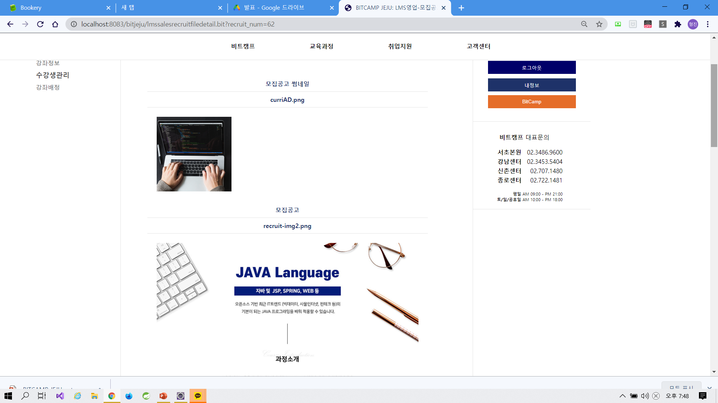
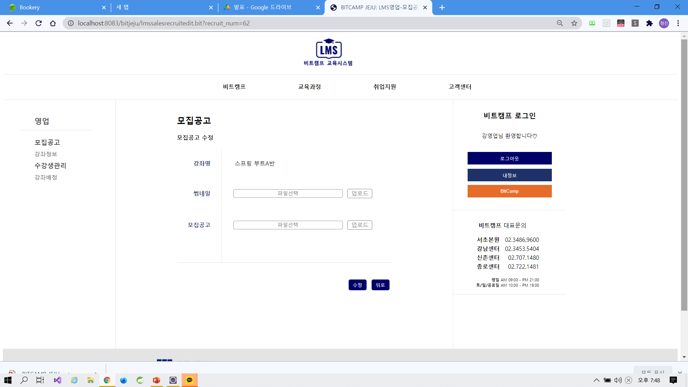
LMS 영업-모집Bitcamp JEKU
모집공고 썸네일과 모집공고 이미지 업로드
수정 가능
수정하면 기존에 서버에 저장한 이미지 파일은 삭제하고 새로 업로드 하는 방식
Enjoy your stylish business and campus life with BIZCAM

Slide 25
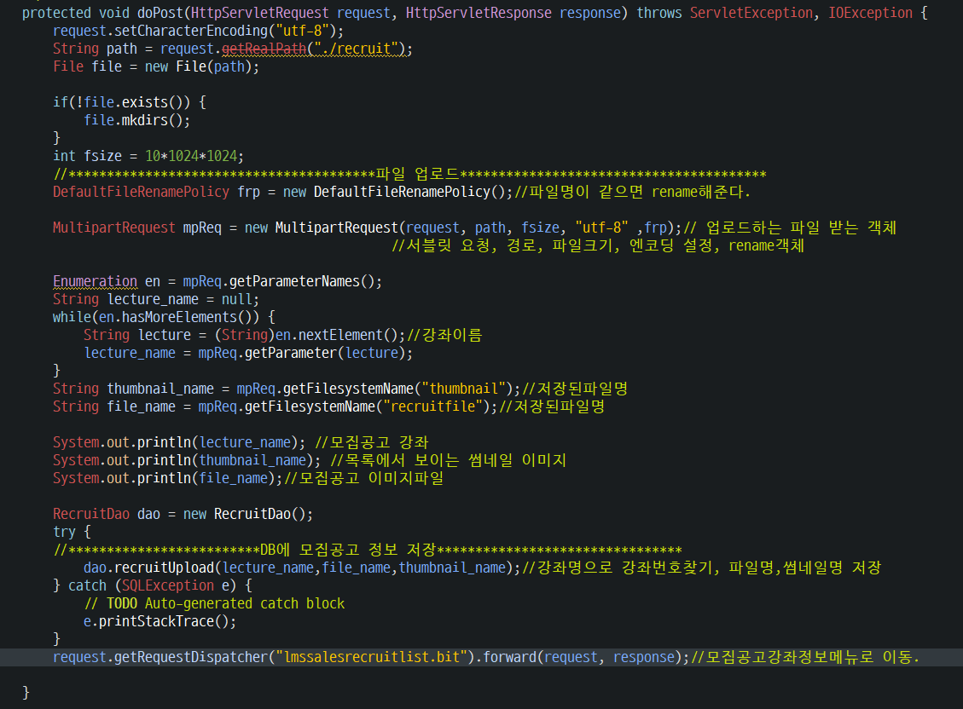
LMS 영업-모집Bitcamp JEKU
뷰에서 업로드한 파일을 컨트롤러에서 post로 받는다.
Cos.jar 라이브러리의 mulitpartRequest 클래스를 이용해 파일을 업로드한다.
썸네일과 모집공고 이미지 두개 를 받아서 업로드 한다.
사진이 업로드되면 해당 경로(url)은 recruit테이블에 저장한다.
업로드 완료 후 모집공고 리스트 페이지로 이동시킨다.
Enjoy your stylish business and campus life with BIZCAM

Slide 26
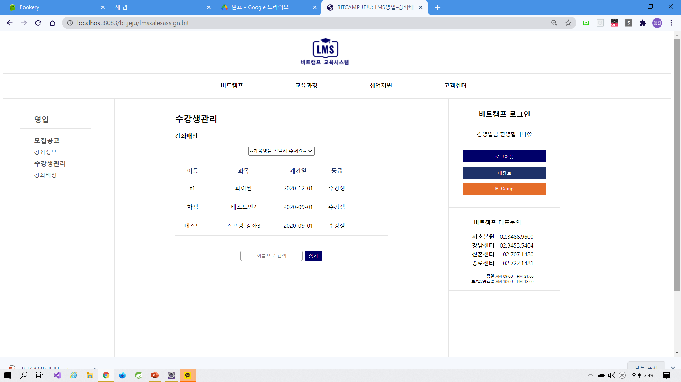
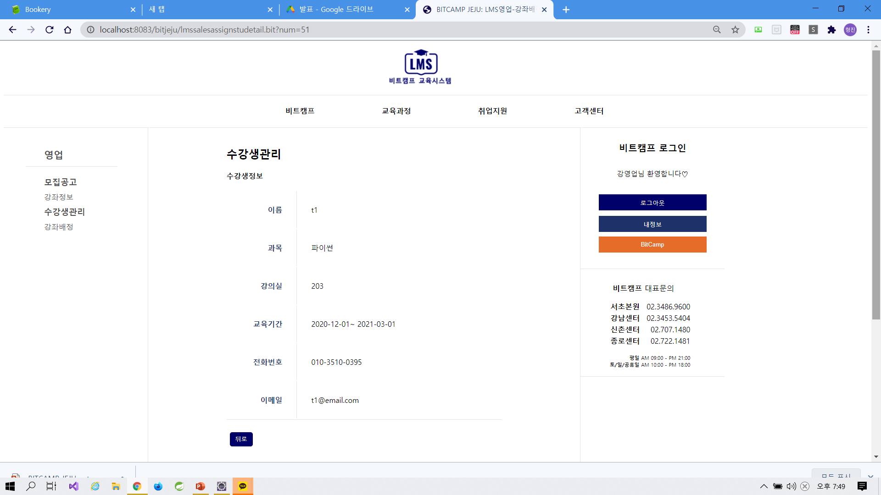
LMS 영업-수강생 Bitcamp JEKU
홈페이지에서 수강신청한 학생들 목록을 조회
수강 확정시켜서 회원등급을 일반에서 수강생으로 전환
학생 개인정보 조회
학생 검색 가능
Enjoy your stylish business and campus life with BIZCAM

Slide 27
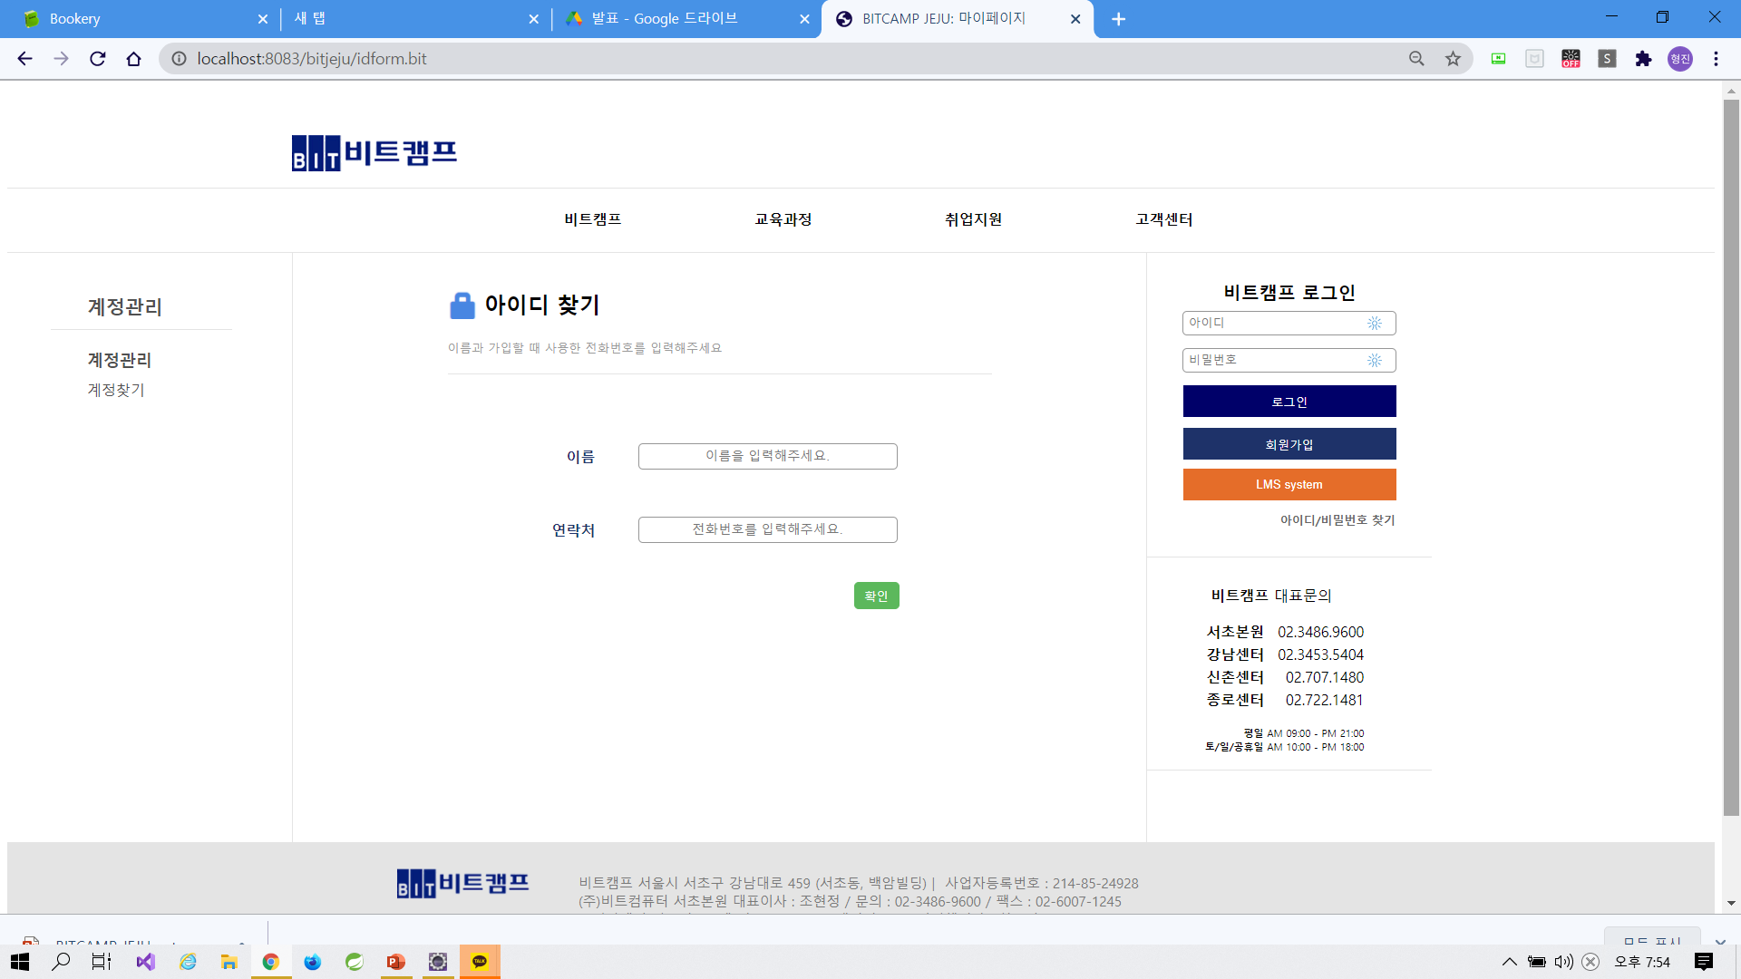
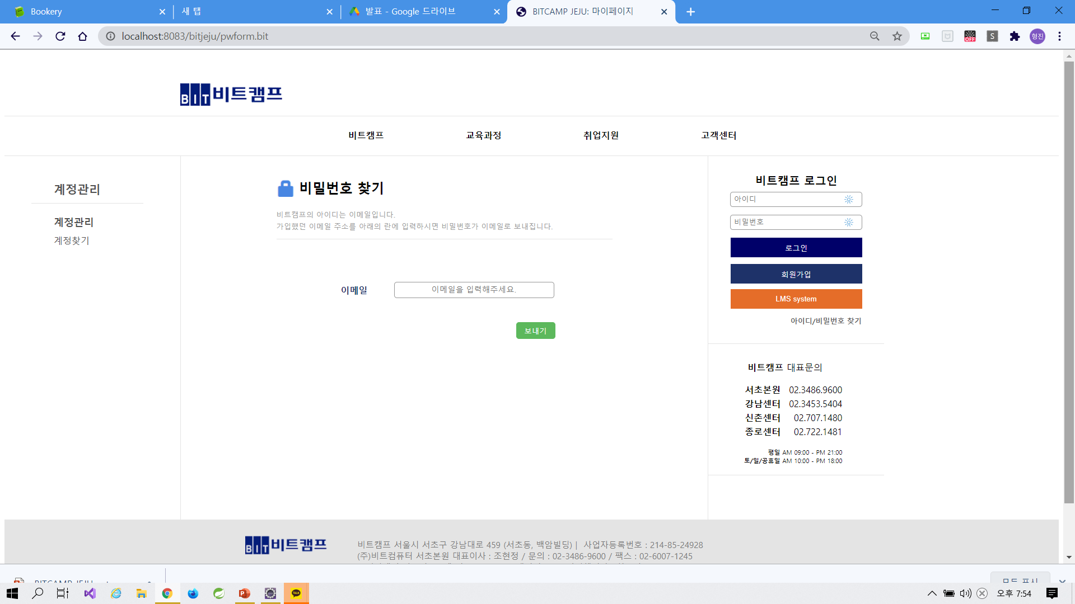
아이디 & 패스워드 찾기 Bitcamp JEKU
아이디찾기는 이름과 연락처로 조회한 뒤 페이지에 표시
비밀번호 찾기는 가입한 이메일로 DB에서 조회 후 해당 비밀번호를 발송
Enjoy your stylish business and campus life with BIZCAM

Slide 28
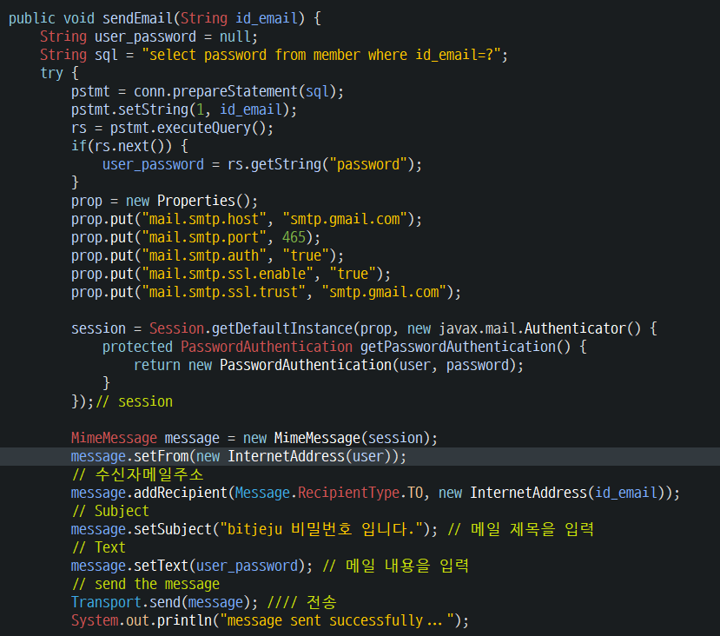
아이디 & 패스워드 찾기 Bitcamp JEKU
패스워드 찾기를 원하는 유저의 Email을 파라미터로 받는다.
회원 테이블에서 해당하는 id의 email을 검색해서 반환되는 값이 있다면 회원의 비밀번호를 user_password에 저장한다.
Javax-mail.jar 라이브러리를 이용했다.
DB에서 찾은 비밀번호를 메일 내용에 넣어 메일 발송한다.
Enjoy your stylish business and campus life with BIZCAM

Slide 29
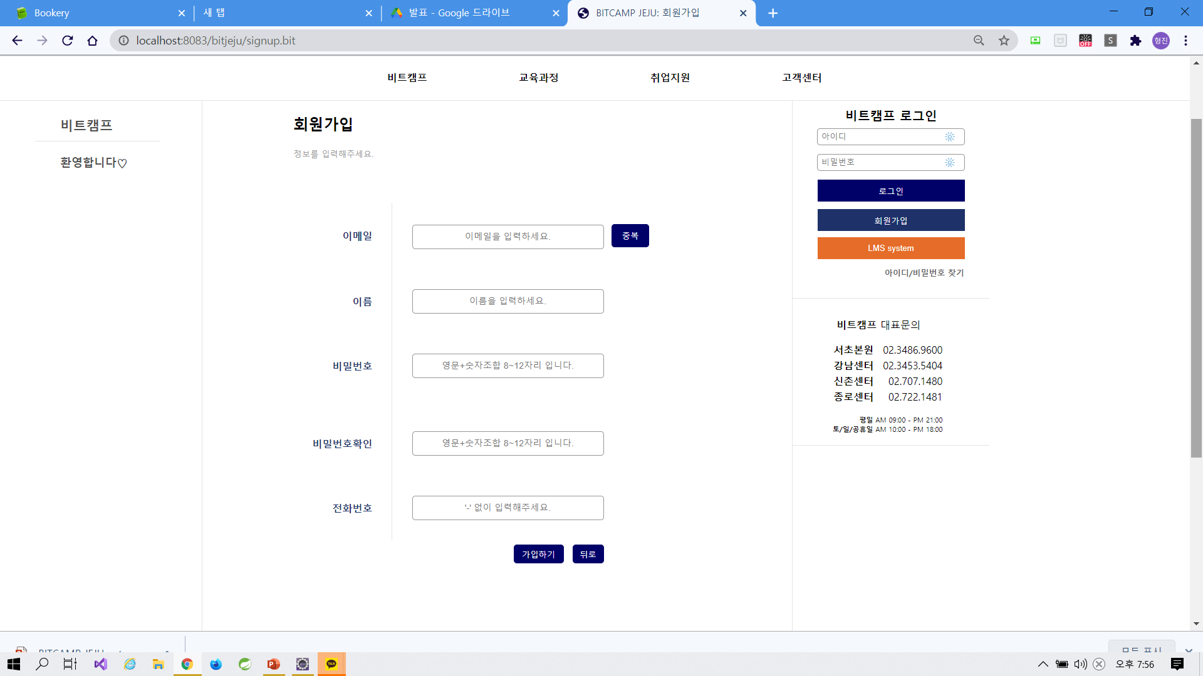
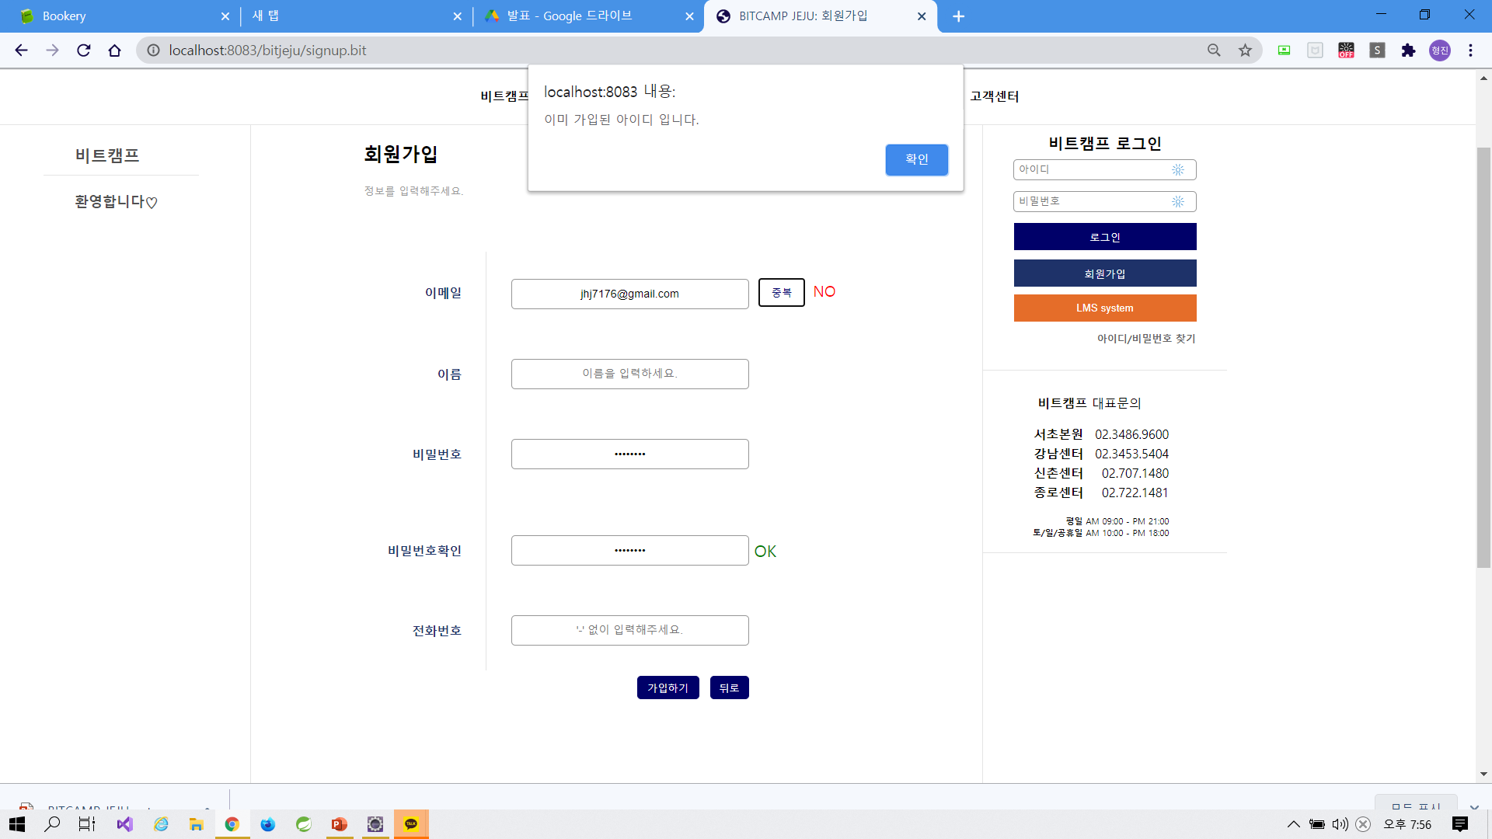
회원가입 Bitcamp JEKU
이메일을 아이디로 사용하며 ajax로 중복확인
비밀번호 영문 + 숫자 조합에 8~12자 조건(JavaScript로 검증)
Enjoy your stylish business and campus life with BIZCAM

Slide 30
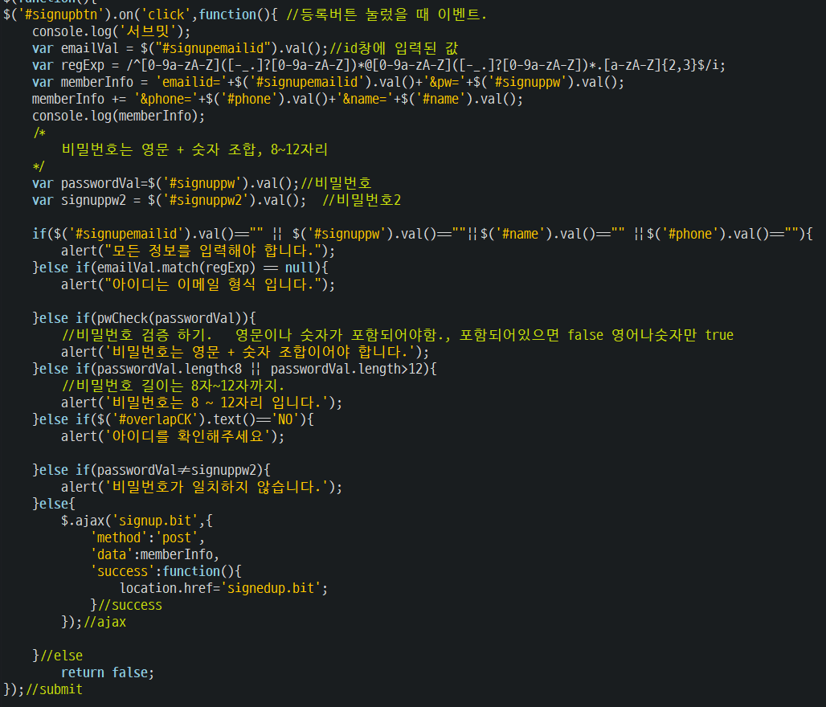
회원가입 Bitcamp JEKU
회원가입 폼 검증
Email은 정규표현식을 사용해 검사한다.
Input 요소의 값이 비어 있는 경우
Id가 email이 아닌 경우
비밀번호가 영문+숫자 조합이 아닌 경우
비밀번호 길이가 8~12자를 벗어난 경우
비밀번호와 두번째 비밀번호 확인 input 요소의 값이 일치하지 않는 경우
이메일과 비밀번호가 일치 하지 않는 경우는 span태그를 이용해 경고 메시지 출력한다.
모든 검사를 통과하면 ajax로 서버에 가입정보를 전송한 뒤 페이지를 이동한다.
Enjoy your stylish business and campus life with BIZCAM

Slide 31
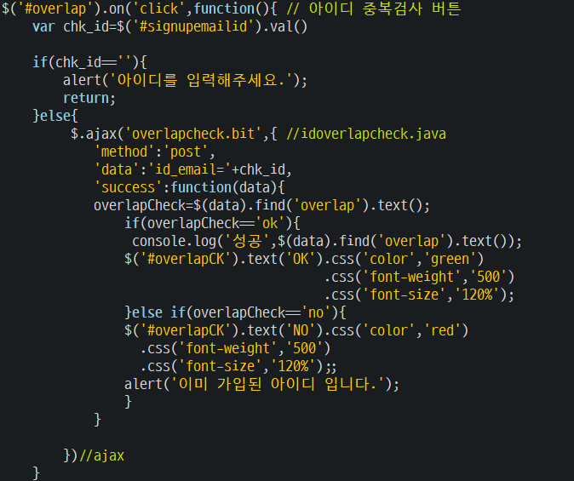
회원가입 Bitcamp JEKU
Email를 입력한 뒤 중복버튼을 누른다.
입력한 email이 회원테이블에 있는지 검사한다.
Ajax로 페이지 이동없이 email를 서버로 보낸다.
중복검사후 결과를 xml형식으로 반환한다.
결과가 ok이면 ok라는 메시지가 span요소로 중복버튼 옆에 나타난다.
반대인 경우는 no 메시지가 span요소로 중복버튼 옆에 나타단다.
Enjoy your stylish business and campus life with BIZCAM

Slide 32
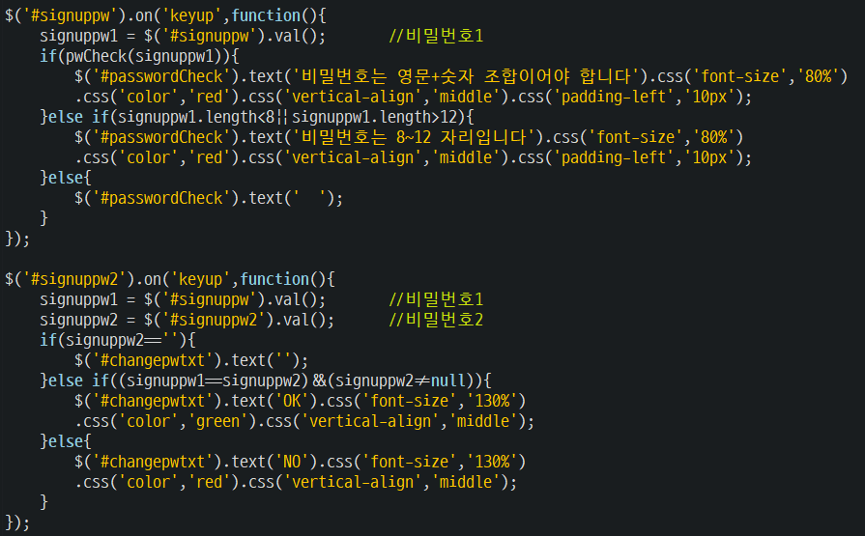
회원가입 Bitcamp JEKU
비밀번호 input요소에는 keyup 이벤트를 부여한다.
영문+숫자 조합이 아니거나 길이가 8자~12자 를 벗어나면 경고메세지가 span요소로 하단에 나타난다.
두번째 비밀번호 확인에서도 keyup 이벤트를 이용해 비밀번호를 칠 때마다 위의 값과 일치하는지 검사한다.
이상이 없으면 ok 메시지를 span요소로 우측에 나타낸다.
Enjoy your stylish business and campus life with BIZCAM

Slide 33
감사합니다.

